Slide 1
require阻抗要求说明
Layer 1/3/4/6层有阻抗要求，需根据实际生产的PCB叠层厚度和介质调整阻抗线宽度，差分线的阻抗间距
表层（Layer1/6）的阻抗线调整时如果需要增加阻抗线和附近铺铜的距离(clearance)，可酌情修改，但不得导致铺铜区域改变网络连接性，保持过孔和焊盘完整。

Slide 2
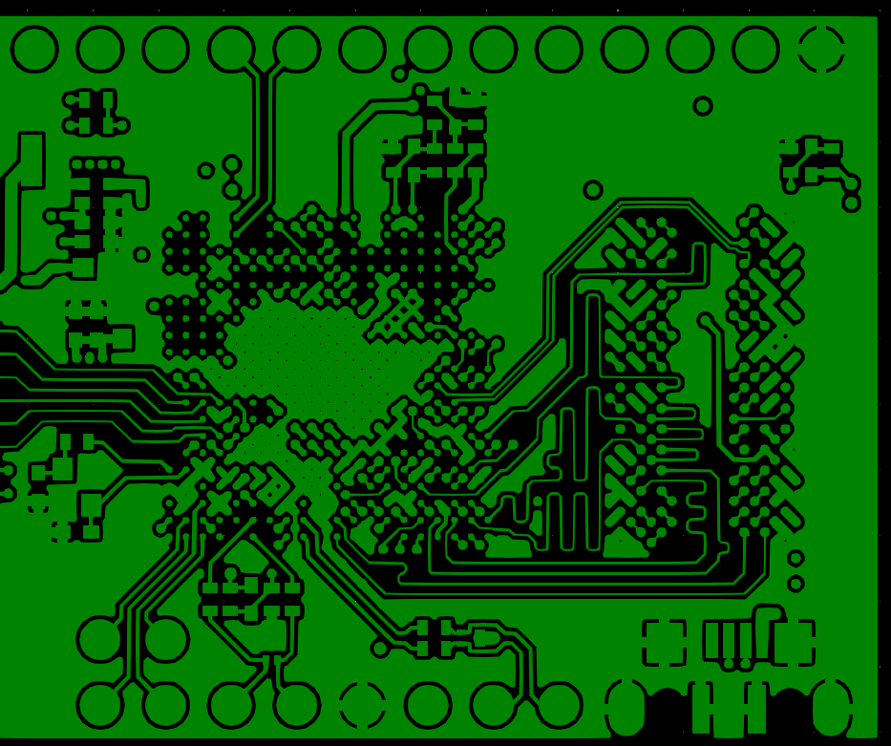
Layer 1 正面表层
阻抗参考层为Layer 2
橙色区域内所有线宽为0.1mm的走线均为50欧阻抗线
箭头所指走线为差分线，要求差分阻抗100欧

Slide 3
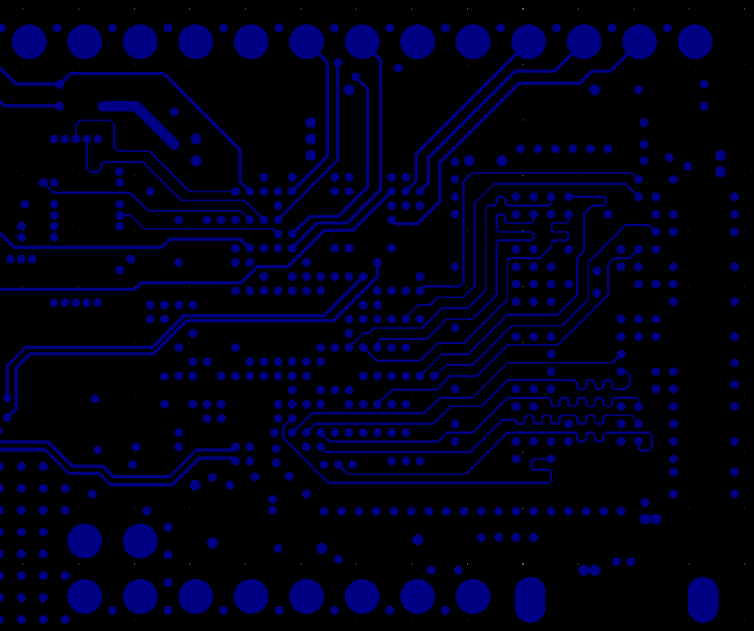
Layer 3 内层
阻抗参考层为Layer 2
橙色区域内所有线宽为0.1mm的走线均为50欧阻抗线
本层无差分线

Slide 4
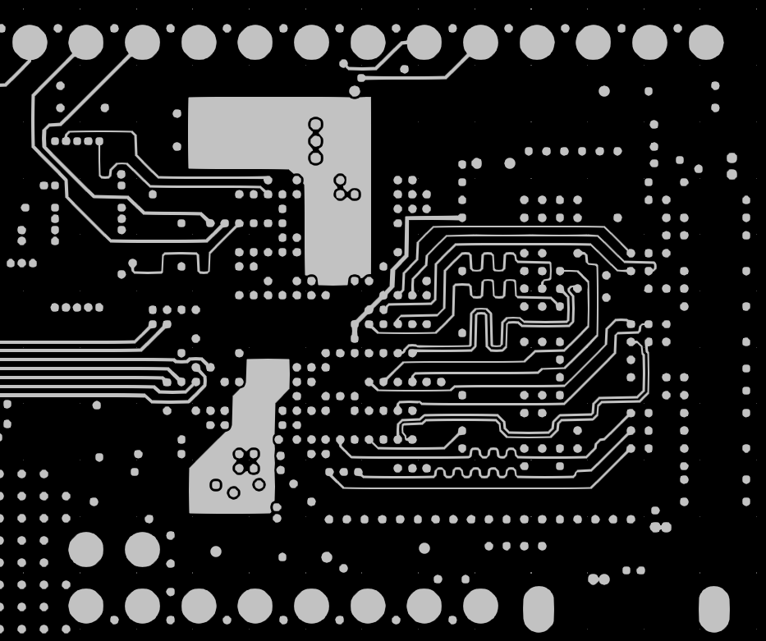
Layer 4 内层
阻抗参考层为Layer 5
橙色区域内所有线宽为0.1mm的走线均为50欧阻抗线
箭头所指的两对走线为差分线，要求差分阻抗100欧

Slide 5
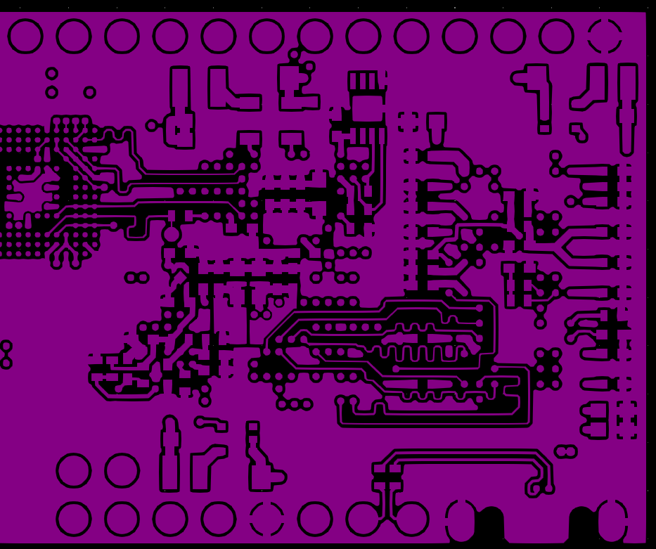
Layer 6背面表层
阻抗参考层为Layer 5
橙色区域内所有线宽为0.1mm的走线均为50欧阻抗线
本层无差分线

